Slide 1
作业1讲解

Slide 2
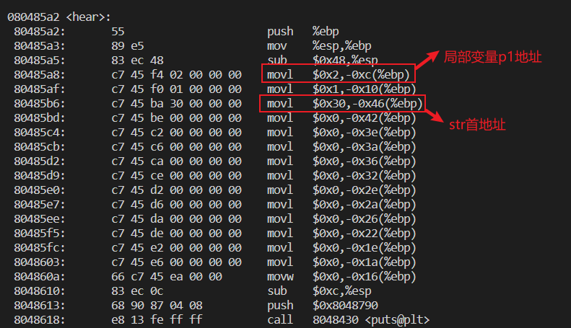
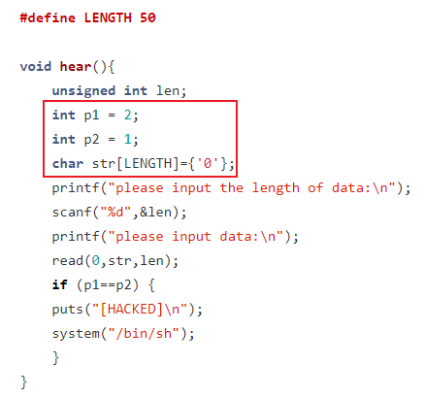
1.通过缓冲区溢出覆盖程序的局部变量
反汇编，局部变量p1与str首地址间距离为0x46-0xc=0x3a字节
大于等于0x3a个相同的字符即可。

Slide 3
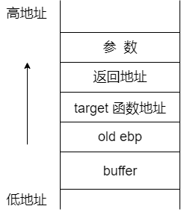
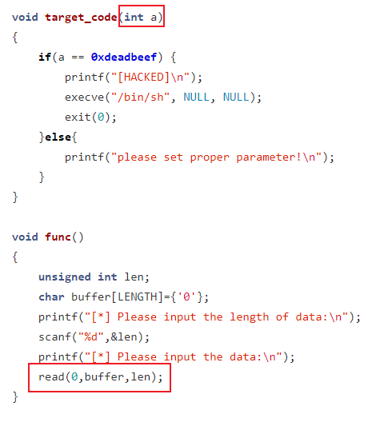
2.通过缓冲区溢出跳转至带有参数函数
缓冲区溢出覆盖返回地址为目标函数地址
正确放置目标地址所需参数(ebp+8)
push ebp
move ebp,esp
ebp
esp
leave = mov esp,ebp; pop ebp;
ret = pop eip

Slide 4
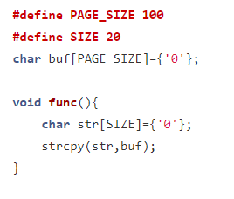

3.通过缓冲区溢出跳转至自己编写的shellcode
方法一：
char *strcpy(char* dest, const char *src);
返回指向dest的指针;
溢出目标地址：
思路：payload存放在buf中，strcpy缓冲区溢出，覆盖返回地址为以上目标地址。最终会jmp至str指针指向的空间继续运行。
call [addr]= push 返回地址; jmp [addr];

Slide 5
3.通过缓冲区溢出跳转至自己编写的shellcode
方法二：将shellcode放在全局变量buf中(已初始化，在data段)，将返回地址设置为buf地址。
此方法具有不确实性，能否成功与操作系统版本有关。
原因：
2020年3月以前：如果设置为栈可执行，则data段可执行。
2020年3月：
x86/elf: Split READ_IMPLIES_EXE from executable PT_GNU_STACK
→即使设置栈为可执行，data段也不可执行。

Slide 6
